Slide 1
CICLO DE BRAYTON
SOLEDAD BARRIENTOS VERA.
TERMODINAMICA.

Slide 2
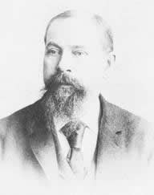
GEORGE BRAYTON
En 1873 George Brayton expuso el principio de funcionamiento del ciclo.
Originariamente se desarrolló empleando una máquina de pistones con inyección de combustible.
Actualmente se realiza como ciclo abierto simple llamado turbina a gas.

Slide 3
Funcionamiento
Admisión:
El aire frío y a presión atmosférica entra por la boca de la turbina.
Compresor:
El aire es comprimido y dirigido hacia la cámara de combustión mediante un compresor
Cámara de combustión:
el aire es calentado por la combustión del queroseno.
Turbina:
El aire caliente pasa por la turbina, a la cual mueve. En este paso el aire se expande y se enfría rápidamente
Escape:
Por último, el aire enfriado (pero a una temperatura mayor que la inicial) sale al exterior.

Slide 4
CICLO DE BRAYTON
CICLO ABIERTO
CICLO CERRADO
CICLO DE BRAYTON
CICLO ABIERTO
CICLO CERRADO

Slide 5
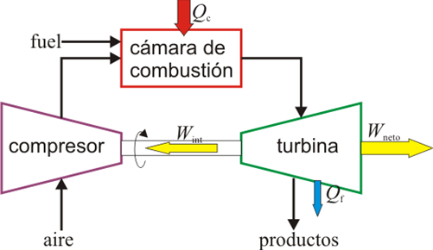
CICLO ABIERTO

Slide 6
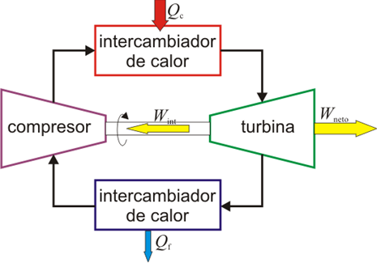
CICLO CERRADO

Slide 7
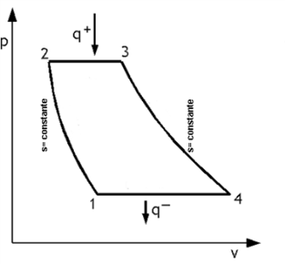
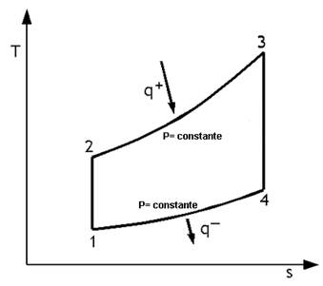
DIAGRAMAS T-S y P-V
Proceso 1-2: Compresión isoentrópica del aire que ingresa al sistema. Se
genera un aumento de presión y temperatura.
Proceso 2-3: Calentamiento isobárico del fluido comprimido mediante la
incorporación de combustible y la ignición de la mezcla.
Proceso 3-4: Expansión isoentrópica del fluido de trabajo en la turbina donde
se entrega energía mecánica al eje de la máquina.
Proceso 4-1: Enfriamiento del gas para su reutilización. En la práctica, el gas es
expulsado a la atmósfera y se ingresa al sistema aire fresco.

Slide 8
CICLO DE BRAYTON CON REGENERACION
Para el ciclo Brayton, la temperatura de salida de la turbina es mayor que la temperatura de salida del compresor. Por lo tanto, un intercambiador de calor puede ser colocado entre la salida de los gases calientes de la turbina y la salida de los gases fríos que salen del compresor. Este intercambiador de calor es conocido como regenerador o recuperador.

Slide 9
Eficiencia térmica
El objetivo del ciclo Brayton de turbina de gas es convertir energía en forma de calor en trabajo, por lo cual su rendimiento se expresa en términos de eficiencia térmica.
Las dos principales áreas de aplicación de la turbinas de gas son la propulsión de aviones y la generación de energía eléctrica.

Slide 11
BIBLIOGRAFIA
Termodinamica, Yunus A. Cengel, Michael A. Boles, 8va edision, paginas 508-522.
http://laplace.us.es/wiki/index.php/Ciclo_Brayton
https://termoaplicadaunefm.files.wordpress.com/2009/02/guia-tema-41.pdf
http://www.cicloscombinados.com/index.php/el-ciclo-brayton
Fundamentos de termodinámica técnica,Michael J. Moran,Howard N. Shapiro,paginas 445,447.

